Slide 1

Лабораторная работа №5 Моделирование каскадных процессов в сетевых моделях
Выполнила студентка группы М3311 Авсюкевич Анастасия

Slide 2
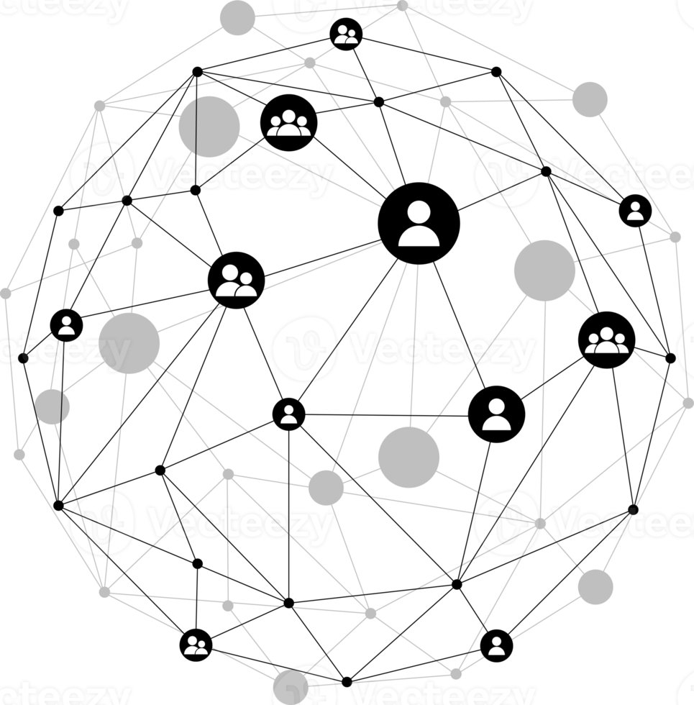
Цель работы:
Изучить процессы распространения в сетевых структурах с использованием имитационного моделирования. Научиться анализировать влияние параметров сети и характеристик процесса на динамику распространения.

Slide 3
Разработка сетевой модели
Описание модели
Я выбрала моделирование социальной сети, где каждый узел представляет человека, а связь между узлами — это отношения или взаимодействие между людьми.
И использовала модель случайного графа (Эрдёша-Реньи) для своей сети.
Случайные графы представляют собой графы, структура которых случайным образом генерируется с помощью заданных вероятностных законов.
Определение параметров сети
Количество узлов: Это количество участников сети. Для примера это будет 1000 узлов.
Плотность связей: Это вероятность того, что два узла будут связаны. Для начала плотность будет 0.01.
Структура сети: будет использоваться случайный граф, где каждый узел может быть соединен с другим с заданной вероятностью.

Slide 4
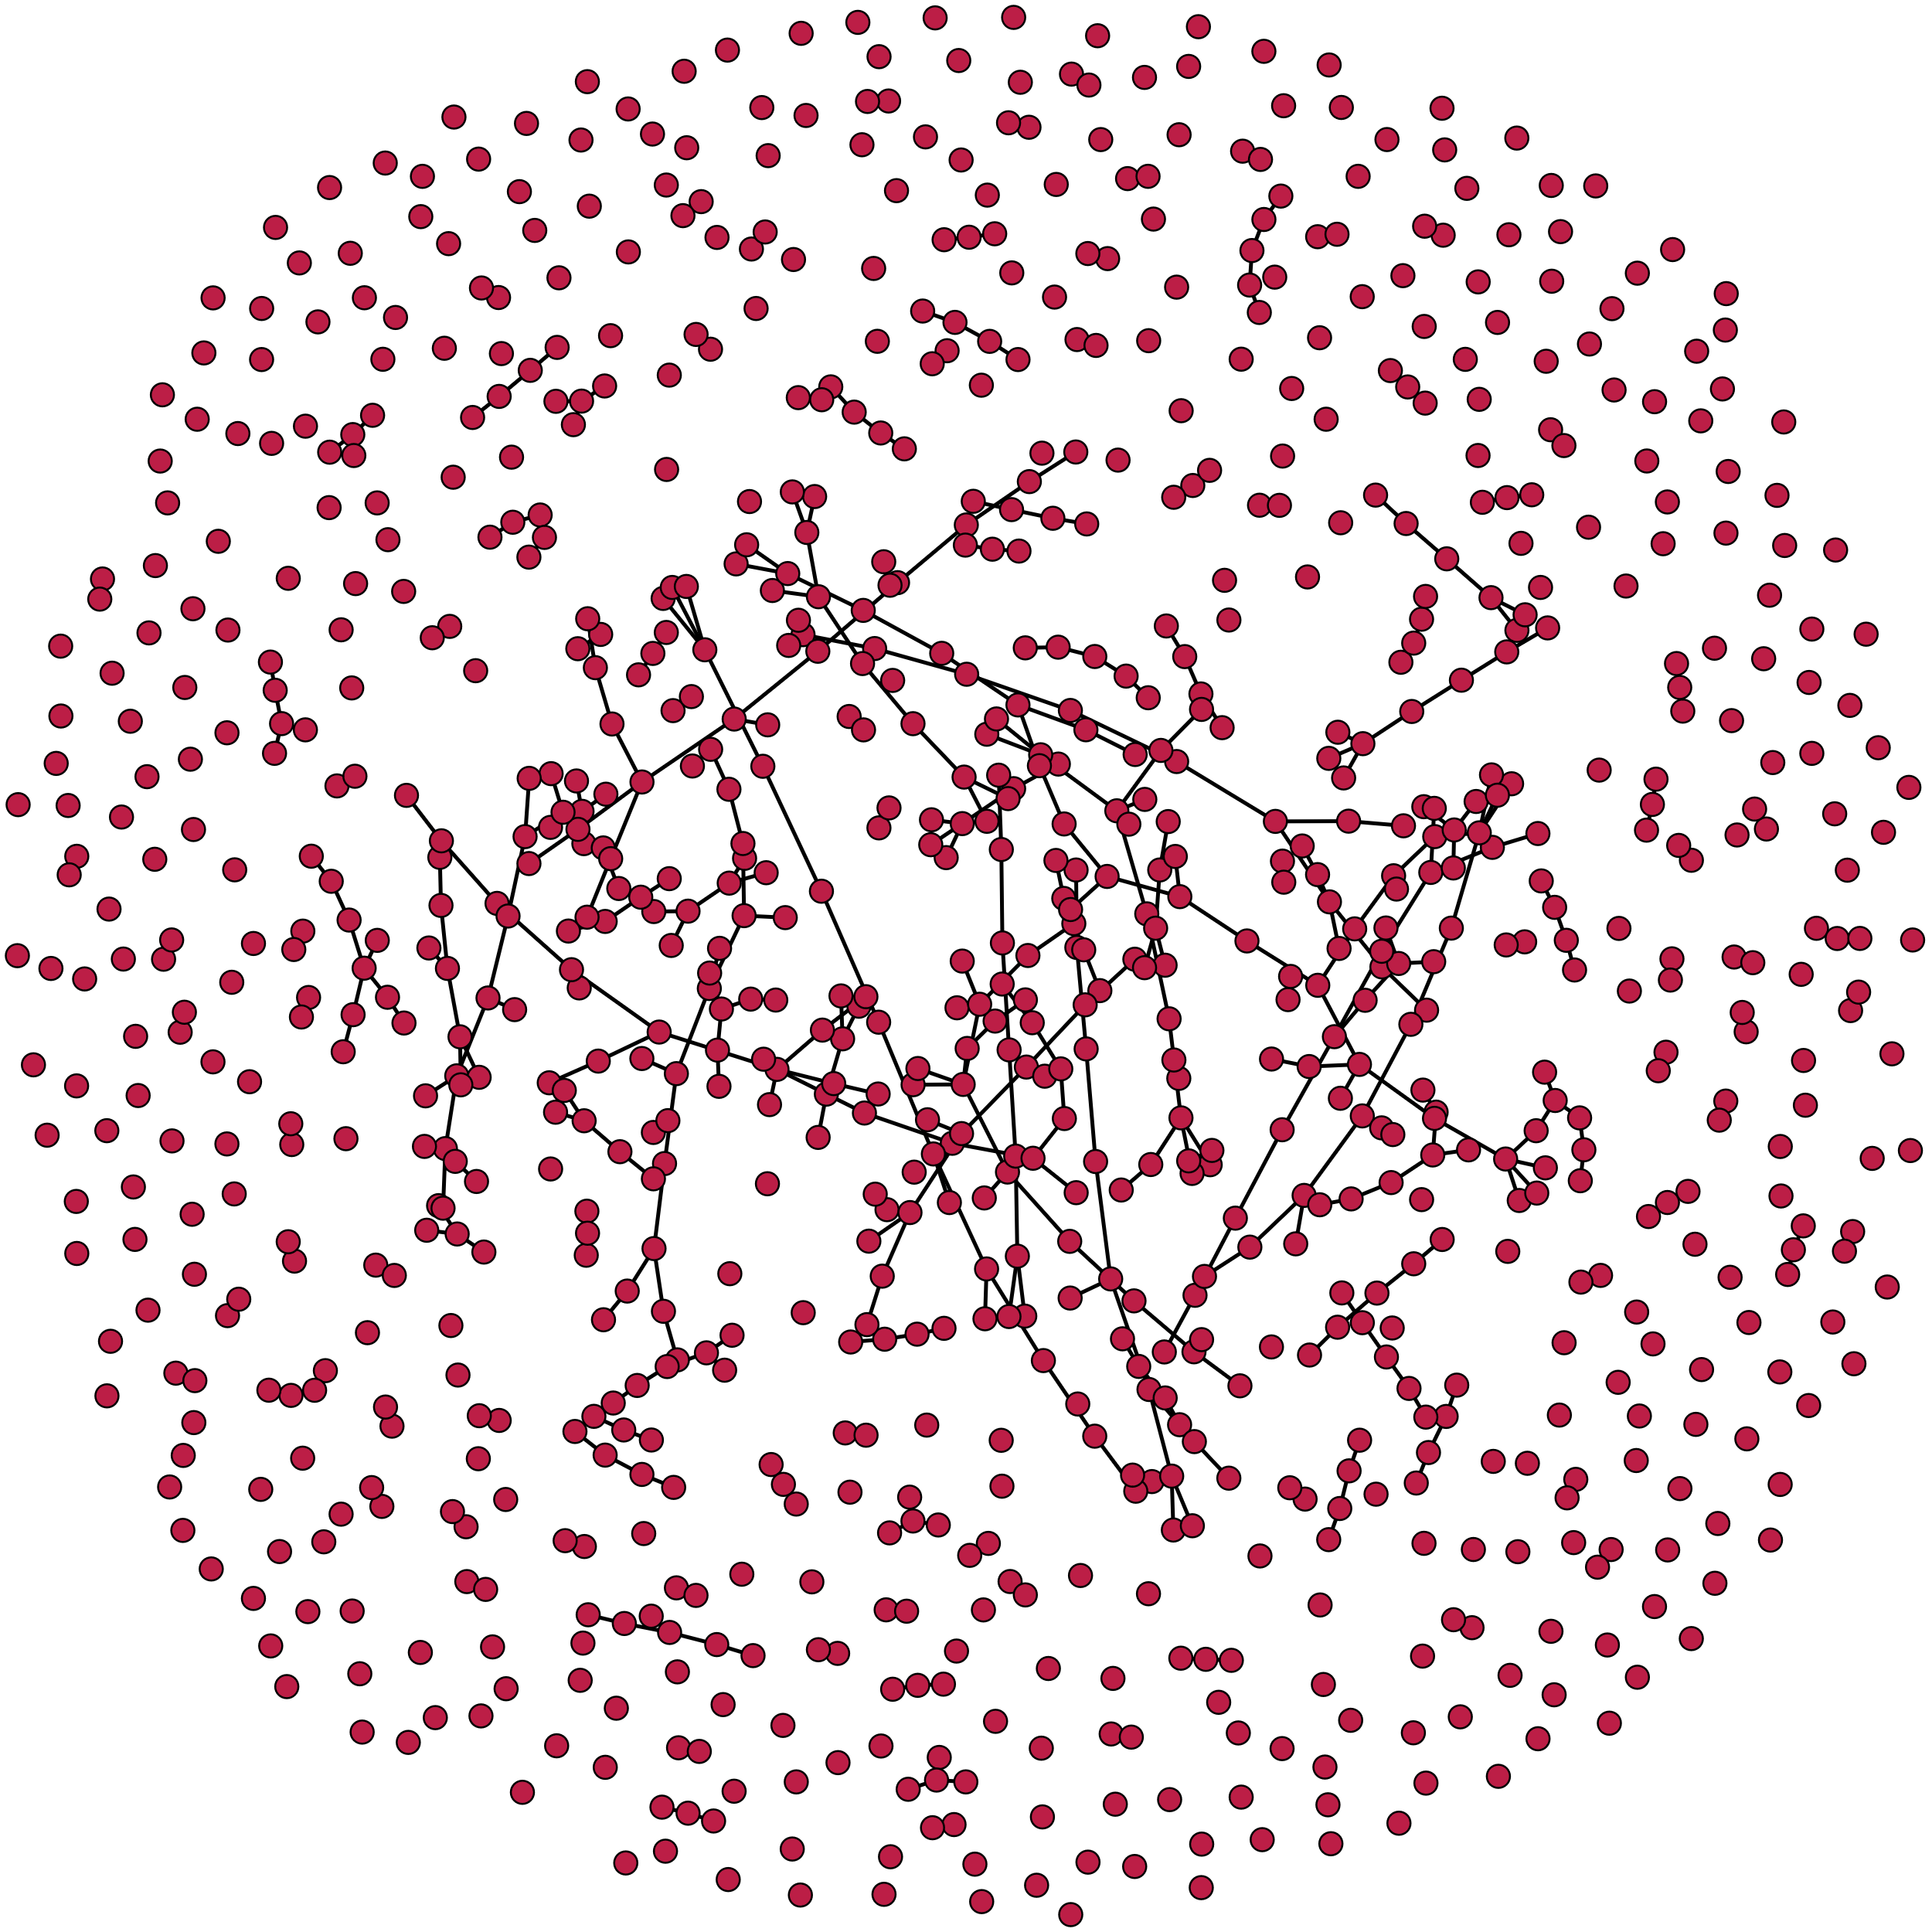
Выбранная модель графа
Одной из наиболее известных моделей случайных графов является модель Эрдёша-Реньи.
Модель описывает случайный граф, который строится с помощью следующего принципа:
Количество узлов n: есть n узлов (вершин) графа.
Плотность связей p: Между любыми двумя узлами существует вероятность p того, что они будут соединены ребром.
Таким образом, для каждого возможного ребра в графе вероятность его существования равна p, а вероятность его отсутствия — 1−p.
Генерация графа
Начинаем с множества n узлов.
Для каждой пары узлов создаем ребро с вероятностью p, что приводит к случайному графу.
Однако важно отметить, что эта модель имеет ограничения, такие как игнорирование реальных особенностей сетей, например, наличия хабов или кластеризации.

Slide 5
Моделирование каскадного процесса
Немного теории:
Каскадные процессы — это процессы, в которых влияние распространяется от одного узла к другому по мере того, как узлы сети становятся "зараженными" или "информированными".
Процесс распространения может быть как линейным (каждое событие приводит к следующему), так и случайным, где передача информации происходит с определенной вероятностью.
Выбранная модель:
Для моделирования каскадного процесса была выбрана модель независимых каскадов, которая используется для распространения инф-и или слухов в социальных сетях. В этой модели инф-я передается от одного узла к другому с определенной вероятностью.
Задание параметров процесса:
Вероятность передачи информации между узлами: равна 0.1.
Время "выздоровления" (или потери интереса к информации) в этой модели может быть несущественным, так как модель не требует времени для выздоровления (узлы перестают распространять информацию, как только они передали её соседям).

Slide 6
Independent Cascade Model
Это одна из самых популярных моделей распространения в социальных сетях
Каждый инфицированный узел может передать информацию своим соседям только один раз.
Для каждого соседа вероятность того, что он "заражается" (становится информированным), зависит от фиксированной вероятности p.
Когда узел получает информацию, он становится информированным и больше не может передавать её другим узлам.
Параметры:
Вероятность передачи (фиксированная величина «p»)
2. Изначальное количество инфицированных узлов
Этот параметр играет важную роль в динамике распространения. Начальное количество инфицированных узлов может существенно повлиять на скорость и масштаб распространения.
Основные этапы:
Изначально случайным образом выбирается начальный набор информированных узлов.
На каждом шаге каждый информированный узел пытается передать информацию своим соседям.
Если сосед не был ранее информирован, то происходит передача с вероятностью p.
Процесс продолжается до тех пор, пока не остановится (например, когда не остаётся неинформированных узлов, с которыми можно было бы поделиться).
Эта модель хорошо отражает ситуацию, когда информация передается от человека к человеку (например, слухи, новости).

Slide 7
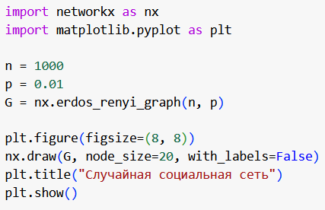
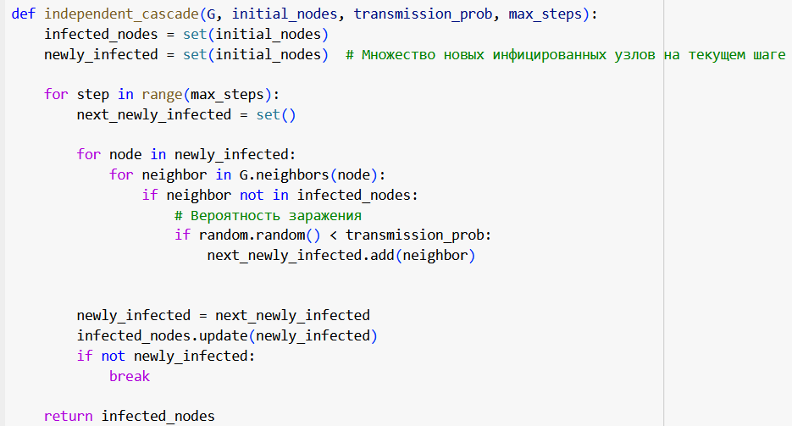
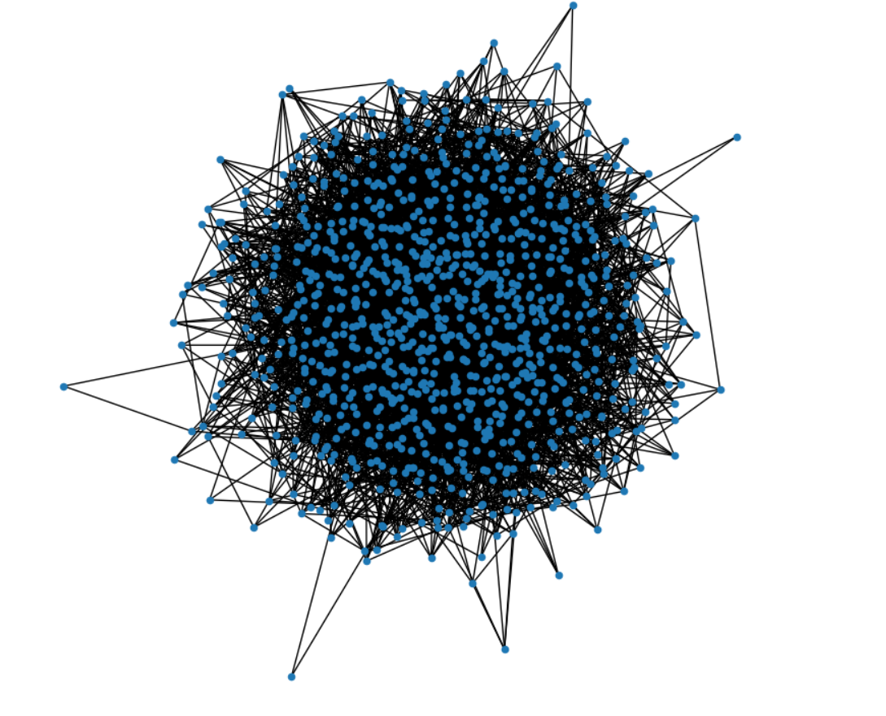
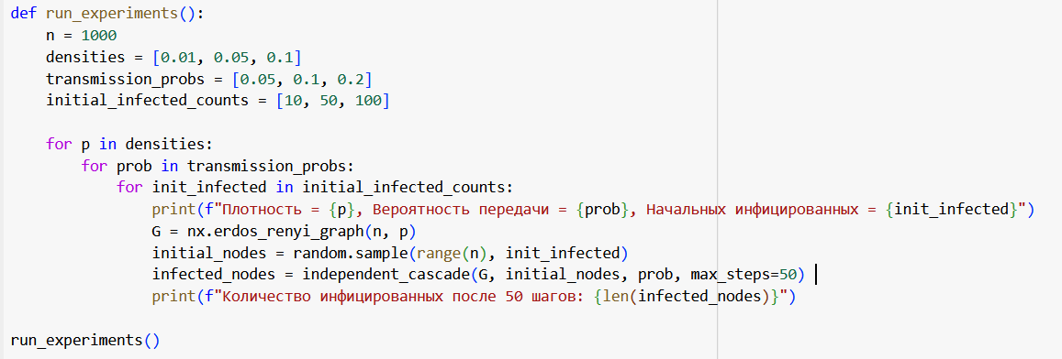
Реализация модели

Slide 8
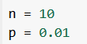
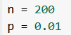
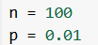
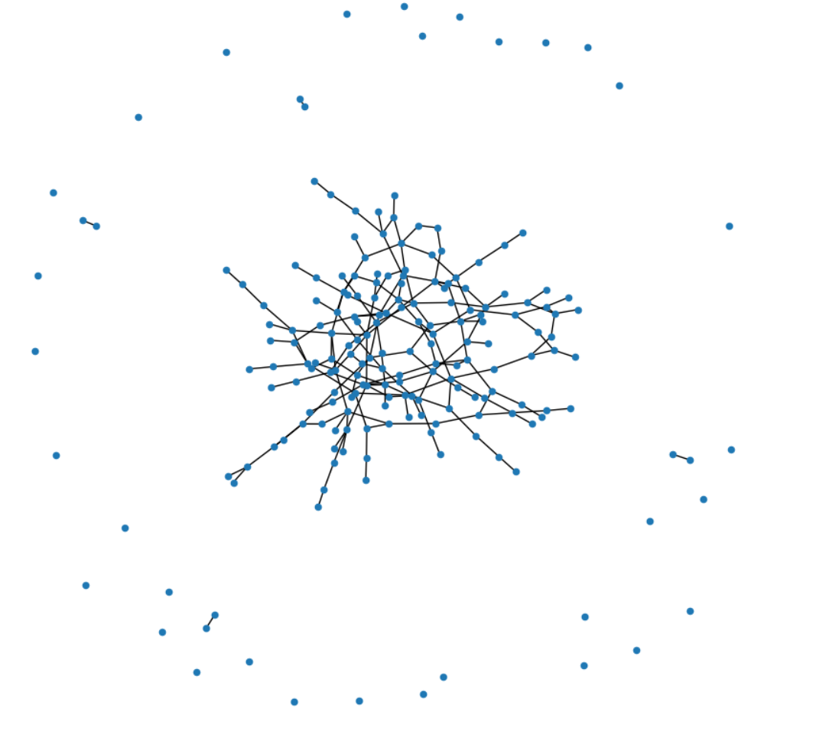
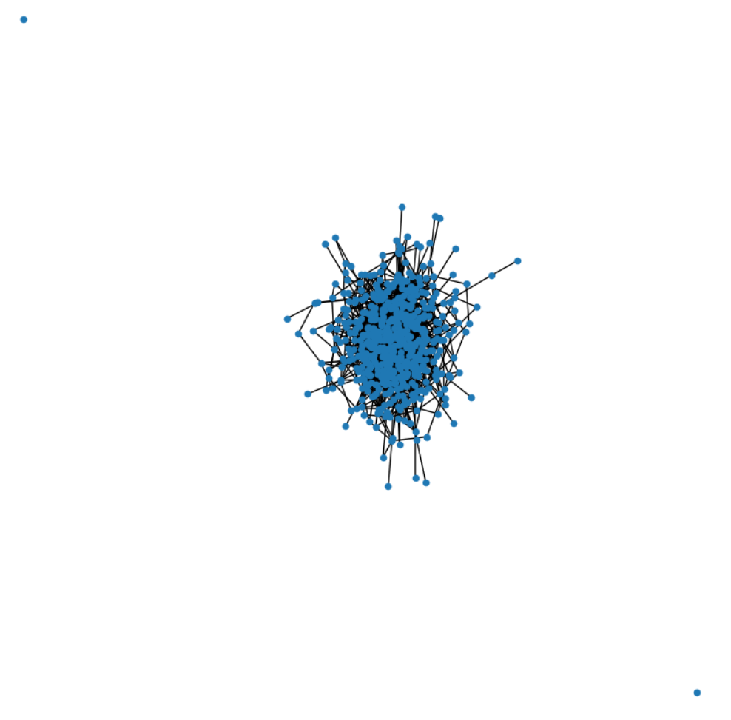

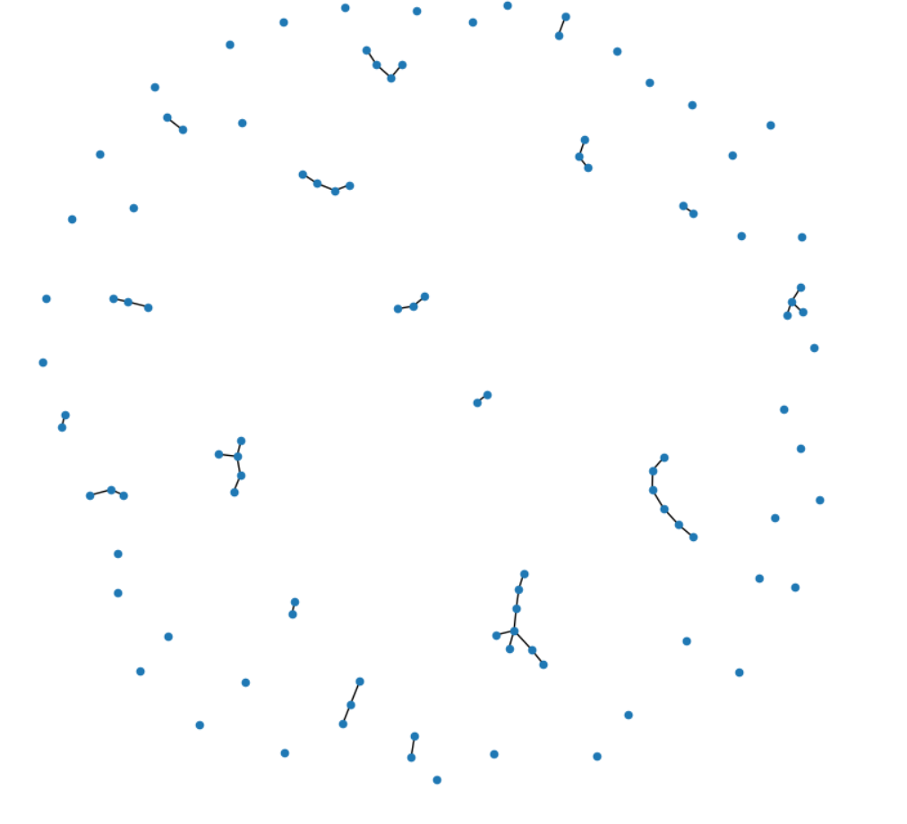
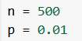
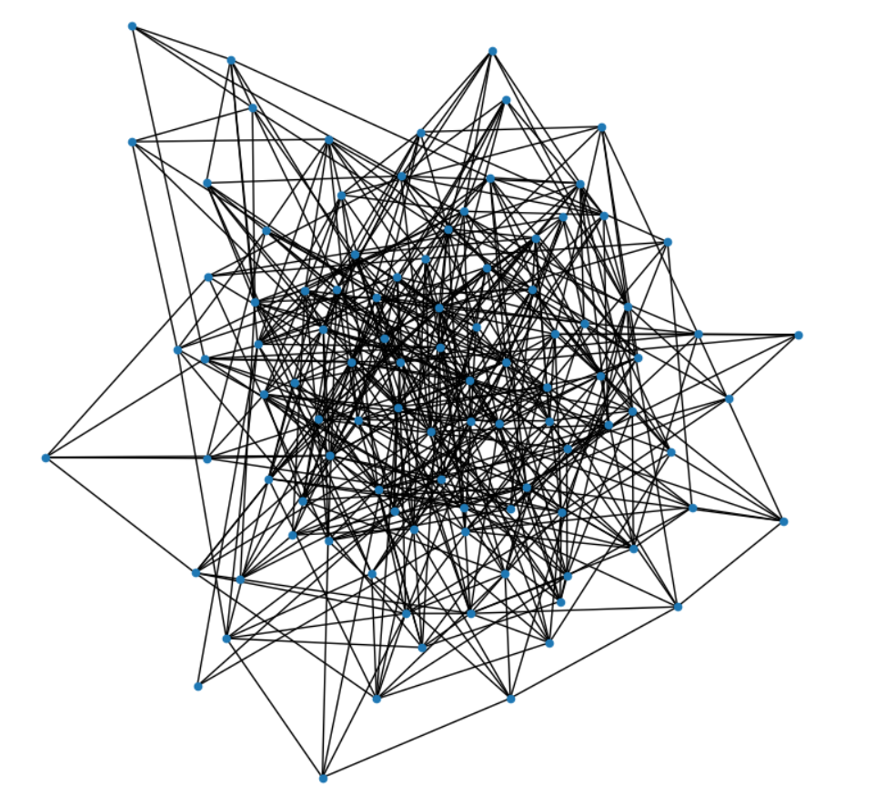
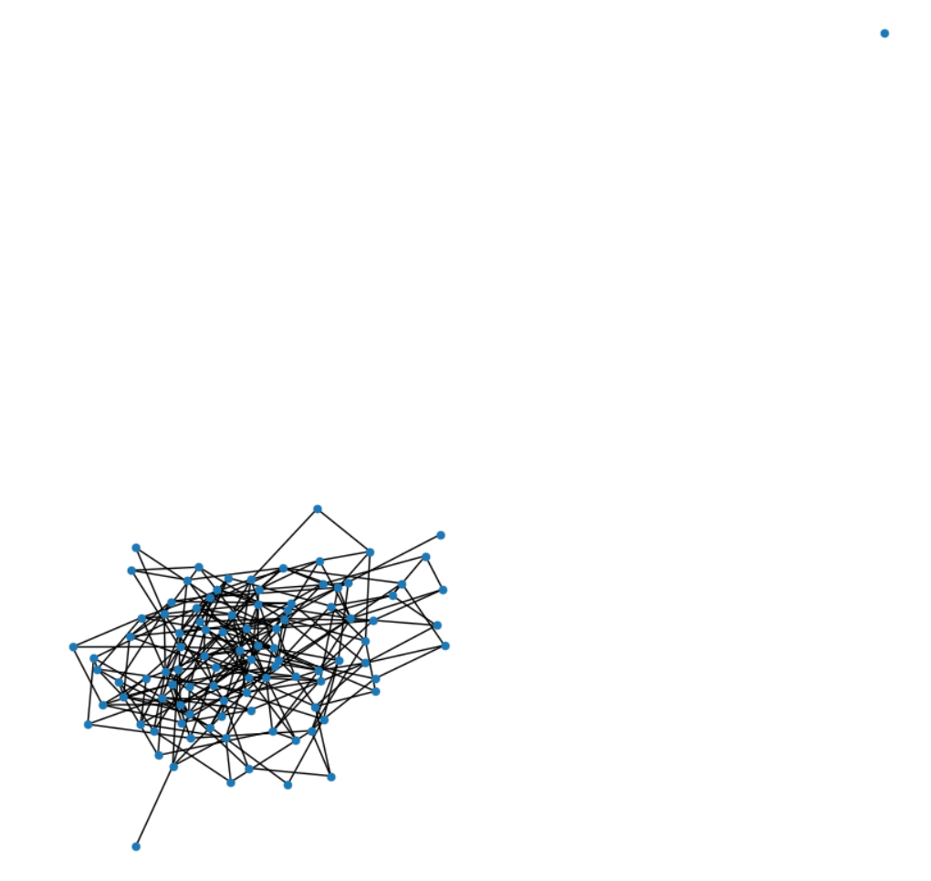
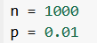
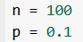
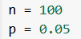
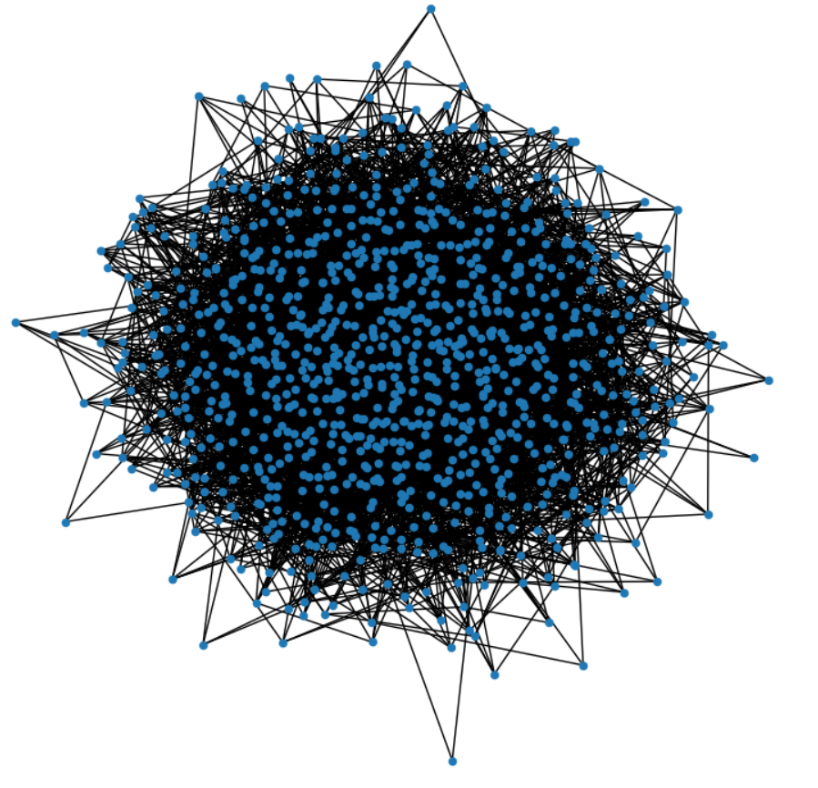

Slide 9
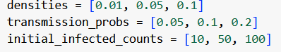
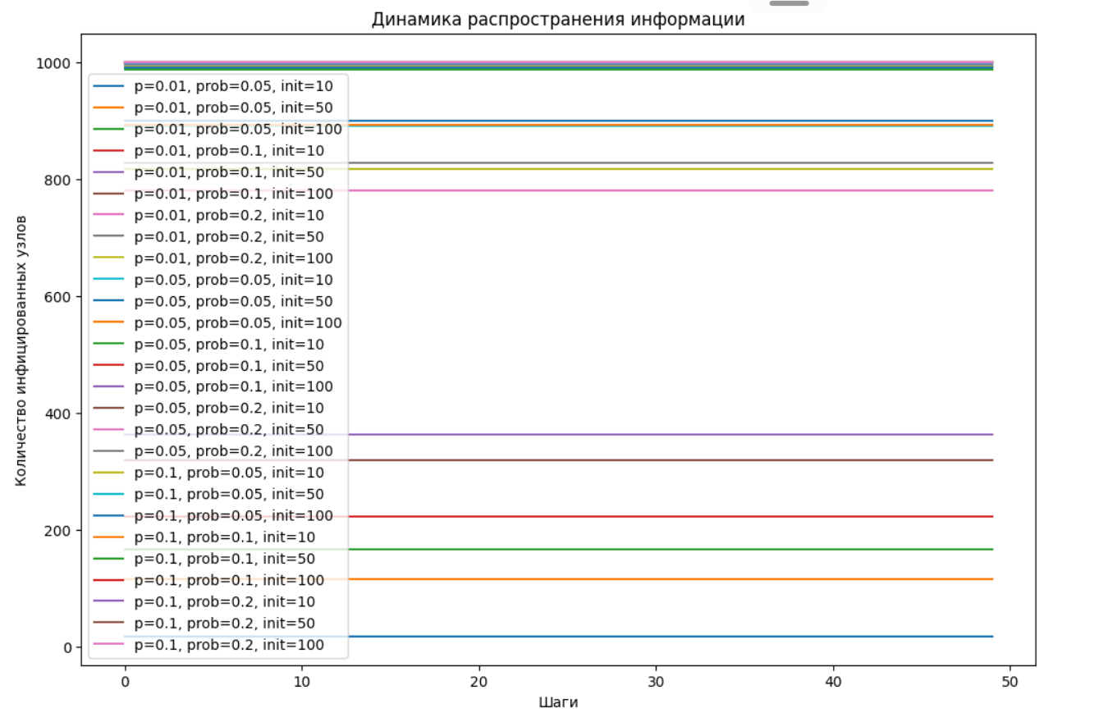
Проведение экспериментов
Проводилась серия экспериментов с разными входными параметрами, в каждой из которых отслеживалось распространение информации в рамках 50 шагов.
По графику видно, что в большем кол-ве вариаций параметров, данные достигает всех (или почти всех) участников сети (всего их как раз 1000)
Мы можем видеть хорошие показатели, например у:
p = 0.01, prob = 0.2, init = 100
p = 0.1, prob = 0.05, init = 10

Slide 10
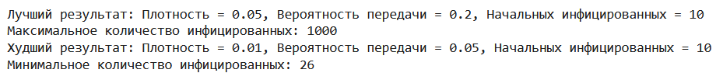
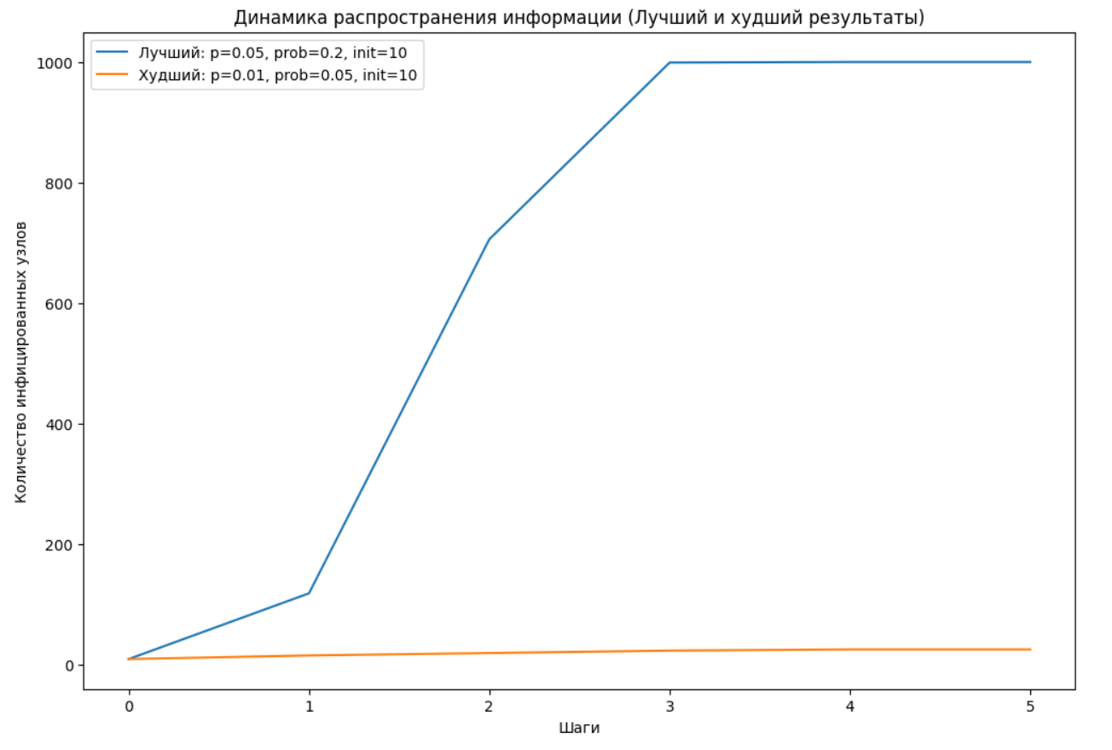
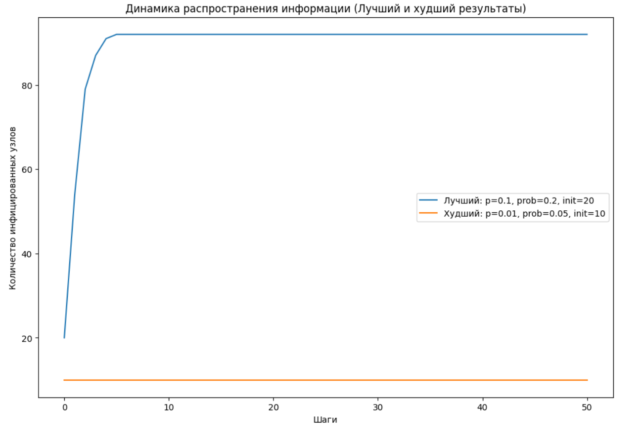
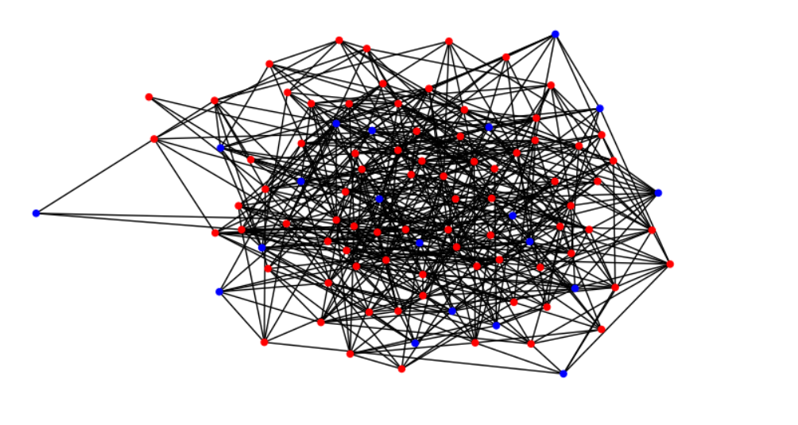
Для 1000 узлов:
Для 100 узлов:

Slide 11
Анализ результатов
Как структура сети влияет на процесс?
Структура сети влияет на количество узлов, через которые информация может распространиться.
Более плотные сети приводят к более быстрому распространению.
Какие параметры процесса наиболее важны?
Вероятность передачи и начальное количество инфицированных узлов оказывают значительное влияние на масштаб распространения.
Важно понимать, как изменяется поведение системы при изменении:
Плотности сети: чем плотнее сеть, тем быстрее информация может распространяться.
Центральности узлов: некоторые узлы могут играть более важную роль в распространении информации.
Уязвимости сети: если важные узлы или рёбра удаляются из сети (например, изоляция ключевых агентов или разрушение связей), процесс распространения может значительно замедлиться или прекратиться.

Slide 12
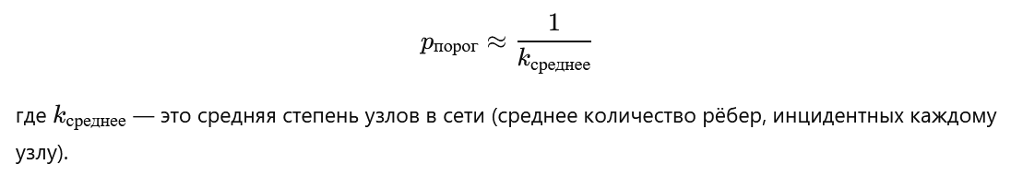
Определение порогового значения процесса
Основные аспекты, которые определяют пороговое значение для возникновения каскадного процесса:
Плотность сети (вероятность наличия рёбер между узлами в случайных графах)
Вероятность передачи.
Сетевые характеристики (например, структура сети, степень центральности узлов, присутствие хабов и т. д.).
В модели независимых каскадов пороговое значение может быть связано с вероятностью того, что информация или инфекция будет передана от одного узла к другому.
Пороговое значение для распространения информации в этой модели будет зависеть от количества узлов, их связности и вероятности передачи:
При низкой плотности рёбер или низкой вероятности передачи p вероятность того, что процесс не начнется, возрастает. Процесс начнётся только в том случае, если достаточно узлов в сети начинают быть «инфицированными», и их взаимодействие приводит к каскадному распространению.
k_среднее – среднее кол-во ребер, инцидентных узлу

Slide 13
Рекомендации
Стратегии сдерживания эпидемии
В контексте распространения эпидемий важно предотвратить/замедлить распространение. Ключевыми факторами, влияющими на распространение эпидемии, являются центральность узлов и кластеризация сети.
Для кластеризации можно моделировать воздействие на компоненты с высокой плотностью рёбер и ограничение межкластерных связей.
Результаты можно измерить с помощью времени до достижения порога эпидемии, процентом заразившихся узлов, а также количеством изолированных компонентов.
Стратегии для ускорения распространения
Создание информационных кластеров:
Важно выявить плотные компоненты в сети и выделить ключевых пользователей в этих компонентах, которые могут быть использованы для распространения инф-и, тогда скорость распространения инф-и внутри кластера будет высокой.
Использование алгоритмов кластеризации позволит эффективно определить эти кластеры и выбрать узлы для распространения.
Для кластеризации можно сравнить скорость распространения в сильно связанных компонентах сети с более разрозненными компонентами.

Slide 14

Выводы
Ключевые факторы, влияющие на распространение:
Структура сети (плотность связей и тип графа)
Центральность узлов (особенно хабов)
Кластеризация сети
Пороговое значение и вероятность передачи
Начальное количество активных узлов

Slide 15

Спасибо за внимание!

